Slide 1
计算机控制技术（复习）
考试安排
时间：6月25日（周一）上午
考试方式：闭卷

Slide 2
第一章 绪论
计算机控制系统的基本概念
计算机控制系统主要任务：
①实时数据采集②实时数据处理③实时控制输出
实时性、实时控制、实时系统

Slide 3
数字控制器模拟化设计
数字控制器离散化设计
计算机控制系统硬件结构

Slide 4
计算机控制系统的常用控制方法：
（1）程序和顺序控制
（2）数字控制器的模拟化设计（PID控制）
（3）数字控制器的离散化设计（最小拍控制）
（4）复杂规律的控制（Smith预估、达林算法、串级控制,…）
（5）智能控制（模糊控制,…）
计算机控制系统的分类
（1）操作指导控制系统（数据采集与监视）
（2）直接数字控制系统（DDC-Direct Digital Control）
（3）计算机监督控制（SCC-Supervisory Computer Control）
（4）分布式控制系统（DCS- Distributed Control System）
（5） 现场总线控制系统（FCS-Fieldbus Control System）
（6） 综合自动化系统

Slide 5
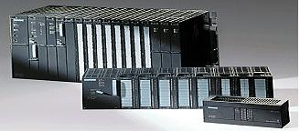
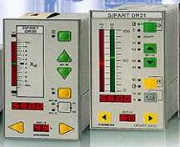
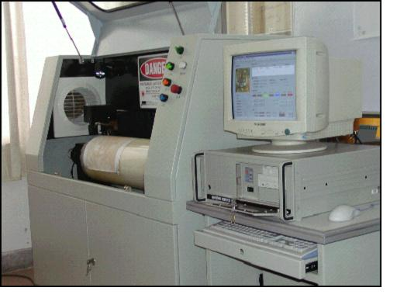
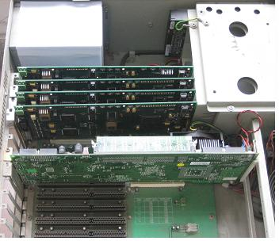
计算机控制系统装置
（1）可编程逻辑控制器
（2）可编程调节器
（3）总线式工控机
（4）单片微型计算机
计算机控制系统的发展概况

Slide 6
第二章 输入/输出接口技术
1、基本概念
输入输出通道的组成
模拟量输入通道、模拟量输出通道、开关量输入通道、开关量输出通道
信号的采样
采样形式：周期采样、多阶采样、随机采样
采样定理、香农定理
量化过程（量化）、量化误差、量化单位

Slide 7
2 模拟量输入通道
多路转换器（多路开关）
将多路被测信号分别传送到A/D转换器进行转换
采样/保持器
对变化的模拟信号快速采样并保持模拟信号
孔径误差，孔径时间
A/D转换器

Slide 8
A/D转换原理
转换方式:计数器式、逐次逼近式、双积分式
8位A/D转换器ADC0809
12位A/D转换器AD574（了解）
A/D接口技术（ADC0809与PC机ISA总线接口）
数据线连接
控制线连接
数据传输方式（定时、查询、中断）

Slide 9
3 模拟量输出通道
结构形式：多路D/A和多路共用D/A
D/A转换原理
转换方式： R-2R T型电阻网络
8位D/A转换器DAC0832
12位D/A转换器DAC1208/1210（了解）
D/A转换器的输出方式
电压输出方式（单极输出和双极输出）、电流输出方式
D/A转换接口技术
直通方式、单缓冲、双缓冲

Slide 10
4 开关量输入输出通道
光电隔离技术
脉冲量输入输出
开关量输入（信号调理、缓冲）
开关量输出（信号锁存、驱动）
基于 PC总线的设计（端口地址、读写时序、传递方式）
5 抗干扰技术
过程通道抗干扰技术
干扰种类：串模干扰、共模干扰、长线传输干扰
干扰的抑制方法
CPU抗干扰技术
Watchdog(俗称看门狗)技术、电源监控(掉电检测及保护)技术、复位技术
系统供电与接地技术

Slide 11
第三章 数据采集与处理技术
1 误差校正技术
一般采用软件程序进行处理，对系统误差进行自动校准
主要方法：数字调零、系统校准
2 数字滤波技术
对采样值进行数字处理，以削弱或滤除干扰造成的误差，从而获得一个真实信号的过程。
主要方法：
平均值滤波 中值滤波 限幅滤波 惯性滤波
3 标度转换技术
A/D转换的输入值转换成带有量纲的数值。
主要方法：线性式变换、非线性式变换、插值法
4 越限报警技术
上限报警和上下限报警。实际应用中设置一个回差带降低报警频率

Slide 12
第四章 数字程序控制技术
1 数字程序控制基础
数字程序控制原理、数字程序控制方式（点位控制、直线控制、轮廓控制）
插补原理
常用方法：直线插补、二次曲线插补
脉冲、步长（脉冲当量）、脉冲个数
2 逐点比较法插补原理
逐点比较法插补，每走一步都要和给定轨迹上的坐标值进行比较来决 定下一步的进给方向。以阶梯折线来逼近直线或圆弧等曲线，最大误 差为一个脉冲当量。
直线插补
①偏差判别、②坐标进给、③偏差计算、④终点判断。
偏差计算公式：x_{m}/y_{m}＝x_{e}/y_{e} →F_{m}＝y_{m}x_{e}-x_{m}y_{e}
可简化（第一象限直线）
F_{m}≥0, +x进给,新点坐标 (x_{m}+1,y_{m})，偏差F_{m+1}=F_{m}-y_{e}
F_{m}＜0,+y进给,新点坐标(x_{m},y_{m}+1)，偏差 F_{m+1}=F_{m}+x_{e}

Slide 13
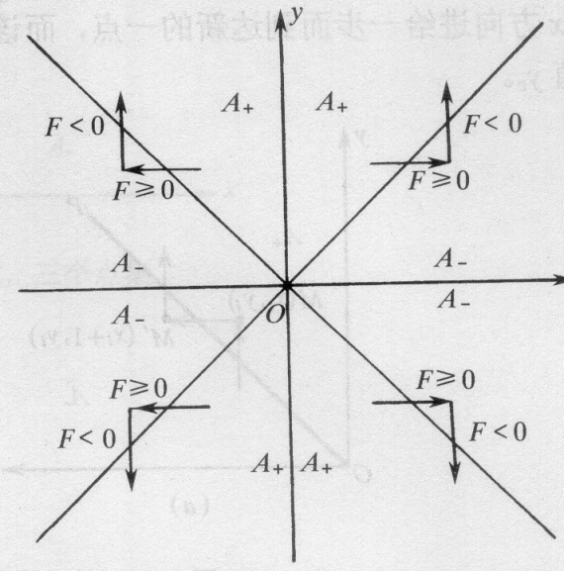
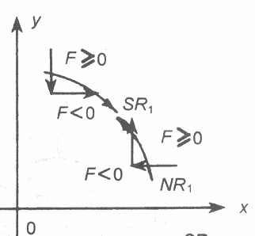
四象限直线插补
偏差 | 偏差计算公式 | 1象限 | 2象限 | 3象限 | 4象限
F_{m}≥0 | F_{m+1}= F_{m}-Ye | +x | -x | -x | +x
F_{m}＜0 | F_{m+1}= F_{m}+Xe | +y | +y | -y | -y
圆弧插补
偏差判别、坐标进给、偏差计算、坐标计算、终点判断。
偏差计算公式：Fm＝R_{m}^{２}-R²=x_{m}^{２}+y_{m}²-R²
公式简化（第一象限）：
顺圆 F_{m}≥0, -y进给,新点坐标 (x_{m},y_{m}-1)
偏差F_{m+1}=F_{m}- 2y_{m}+1
Fm＜0,+x进给,新点坐标(x_{m}+1,y_{m})
偏差 F_{m+1}=F_{m}+2x_{m}+1
逆圆 Fm≥0, -x进给,新点坐标 (x_{m}-1,y_{m})
偏差F_{m+1}=F_{m}-2x_{m}+1
Fm＜0，+y进给,新点坐标(x_{m},y_{m}+1)
偏差 F_{m+1}=F_{m}+2y_{m}+1

Slide 14
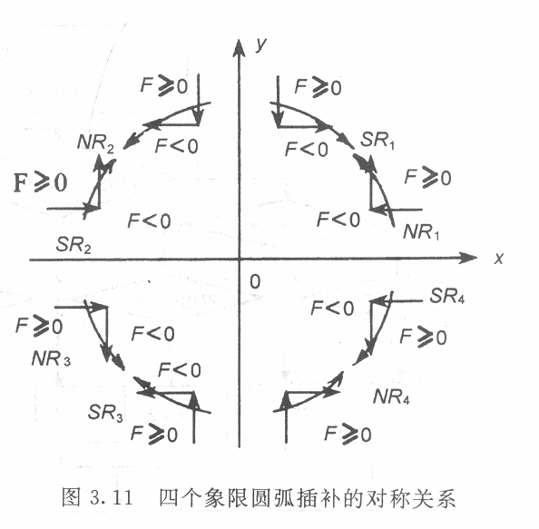
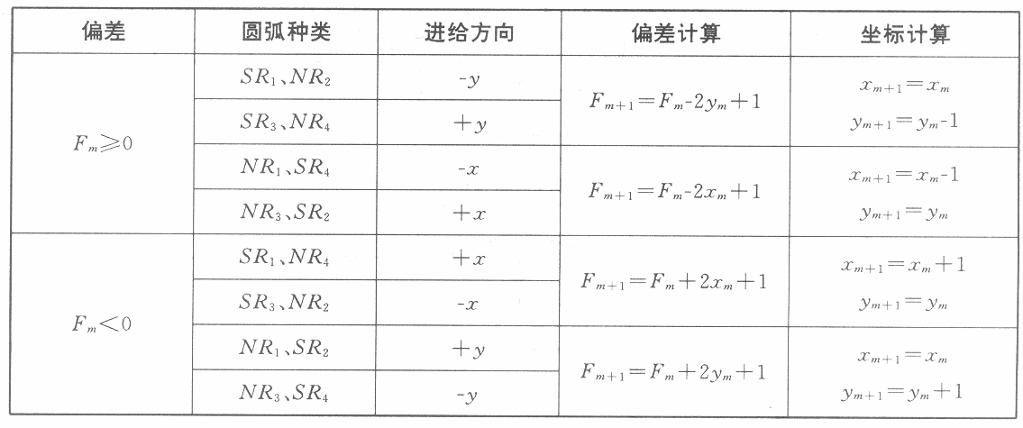
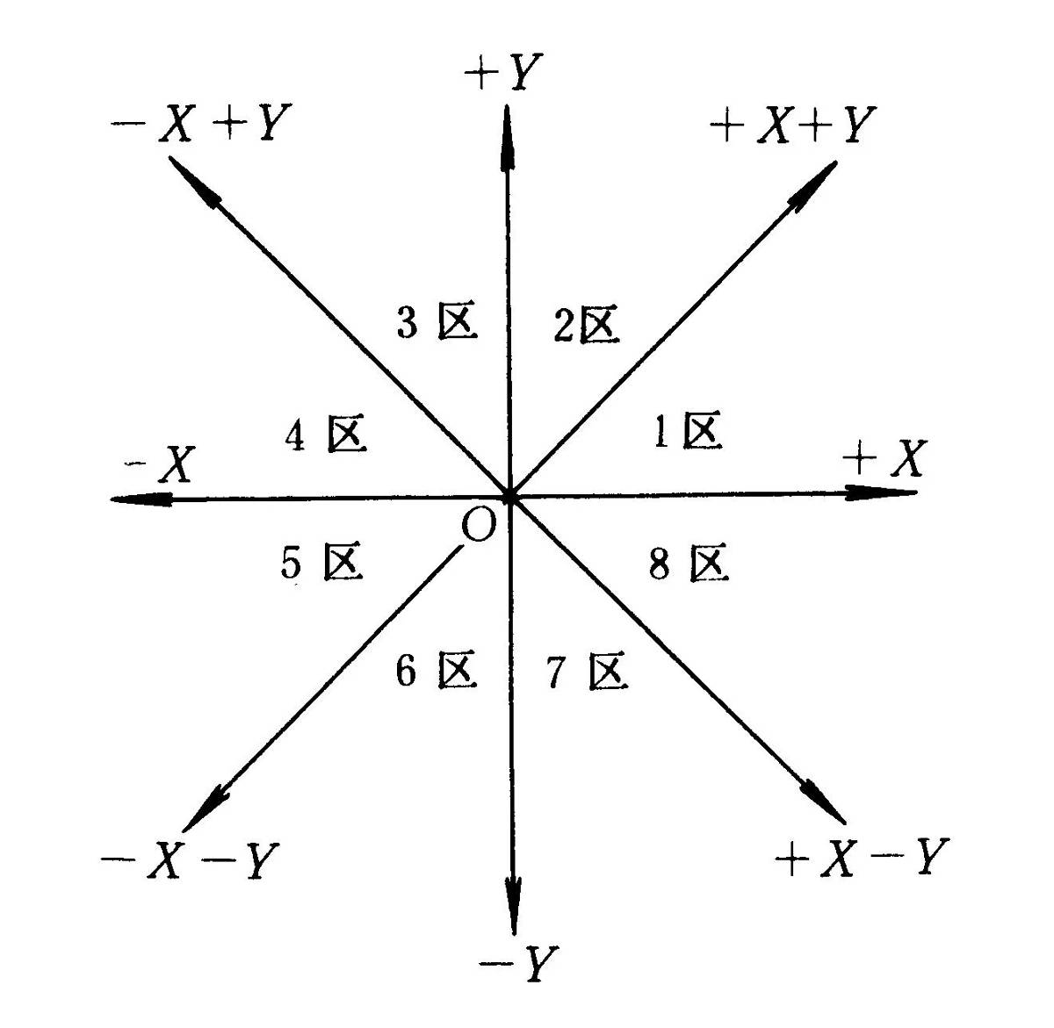
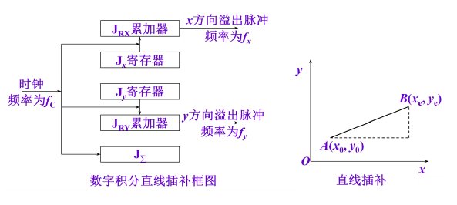
四个象限的圆弧插补
8方向逐点比较插补（了解）
数字积分插补（了解）

Slide 15
步进电机控制技术
1 步进电机的工作原理
2、基本概念：齿踞角和步踞角
步进电机的步距角θ
θ=θZ／N=360°/(NZ)
其中：N是步进电机工作拍数，Z是转子的齿数。
例：对于转子有40个齿且采用三拍方式的步进电机而言，其步距角是
θ=360°/(3×40)=3°
3、步进电机的工作方式
单三拍工作方式、双三拍工作方式、三相六拍工作方式
例：三相六拍工作方式绕组的通电顺序：A → AB → B → BC → C →CA → A →（结合插补过程写出通电顺序）

Slide 16
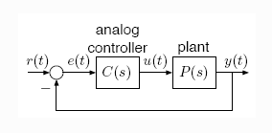
第五章 常规与复杂控制技术（一）
——模拟化（连续化）设计
1、数字数字控制器模拟化设计原理
基本思想：在连续时间系统下(在S域中)设计出符合控制系统品质的模拟控制器，再通过模拟到数字的某种近似，将模拟控制器离散化为数字控制器，最后由计算机来实现控制器。

Slide 17
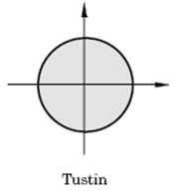
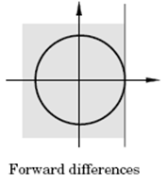
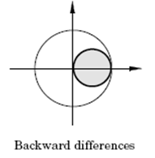
数字数字控制器模拟化设计步骤：
第一步：按连续系统设计控制器D(S)
频率特性法、根轨迹法、极点配制等。
第二步：将D(S)离散化为D(Z)
1、双线性变换法（塔斯廷法）
2、前向差分法
3、后向差分法

Slide 18
第三步：由计算机实现的数字控制器D(Z)
U(z)=(-a₁z⁻¹-a₂z⁻² -…-a_{n}z^{-n})U(z)+(b₀+b₁z⁻¹+…+b_{m}z-^{m} )E(z）
u(k)=-a₁u(k-1)-a₂u(k-2)-…-a_{n}u(k-n)+b₀e(k)+b₁e(k-1)+…+ b_{m}e(k-m))
第四步：数字仿真验证控制品质

Slide 19
2、数字PID控制器的设计
PID控制规律：
位置型数字PID
增量型数字PID

Slide 20
3、数字PID的改进
积分项的改进
* 积分项存在的主要问题
* 积分饱和的抑制
* 积分分离PID法
* 变速积分PID法
* 消除积分不灵敏区PID
微分项的改进
* 微分项存在的问题
* 不完全微分PID
* 微分先行PID

Slide 21
4、数字PID参数整定
采样周期T的选择确定
(1)采样周期的上下限
(2)影响采样周期T的因素
PID参数整定的方法
理论整定法
凑试整定法
工程整定法
扩充临界比例度法、扩充响应曲线法、归一参数整定法
5、数字 PID 控制器的工程实现

Slide 22
常规与复杂控制技术（二）——离散化设计
1 采样系统基础
Z变换
Z传递函数（脉冲传递函数）
采样系统的稳定性
2 数字控制器离散化设计步骤
确定所需的闭环脉冲传递函数Ф(z)
求广义对象的脉冲传递函数G(z)
求取数字控制器的脉冲传递函数D(z)
根据D(z)求取控制算法的递推计算公式

Slide 23
U(z)=(-a₁z⁻¹-a₂z⁻² -…-a_{n}z^{-n})U(z)+(b₀+b₁z⁻¹+…+b_{m}z^{-m} )E(z）
u(k)=-a₁u(k-1)-a₂u(k-2)-…-a_{n}u(k-n)+b₀e(k)+b₁e(k-1)+…+ b_{m}e(k-m))

Slide 24
3 最少拍控制器的设计
最少拍控制：闭环系统对于某种特定的输入在最少个采样周期内达到无静差的稳态。
（1）为了实现无静差，必须针对不同的输入选择不同的误差脉冲传递函数Ф_{e}(z)。通常Ф_{e}(z)=(1-z⁻¹)^{q} F(z)。
（2）为了保证闭环系统的稳定性，Ф_{e}(z)的零点应包含广义对象脉冲传递函数G(z)中所有不稳定的极点。
（3）为了保证数字控制器能够实现，G(z)所有不稳定零点和滞后因子应包含在闭环脉冲传递函数Ф(z)中。
（4）为了实现最小拍控制， F(z)应尽可能简单。 F(z)的选择必须满足： Ф(z)=1-Ф_{e}(z)

Slide 25
4 最少拍无波纹控制器的设计
纹波产生的原因
为了保证无波纹控制，闭环脉冲传递函数Ф(z)应包含G(z)所有零点和滞后因子。其他原则同前。
5 数字控制器的程序实现方法
直接法、串行法和并行法

Slide 26
常规与复杂控制技术（三）——纯滞后控制
1、施密斯（Smith）预估控制
史密斯预估控制原理是：与 D(s) 并接一补偿环节，用来补偿被控对象中的纯滞后部分。这个补偿环节称为预估器，其传递函数为 如下图所示
纯滞后补偿控制算法步骤

Slide 27
2、达林（Dahin）算法
设计控制器使系统期望的闭环传递函数等价于纯滞后环节和一阶惯性环节的串联。
振铃现象、振铃的消除、振铃幅度

Slide 28
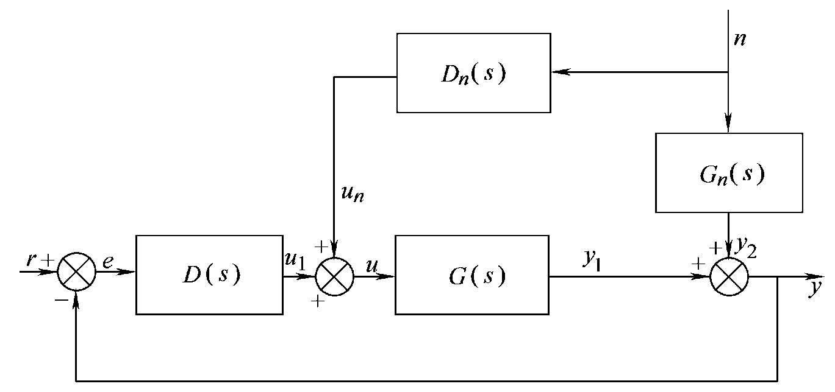
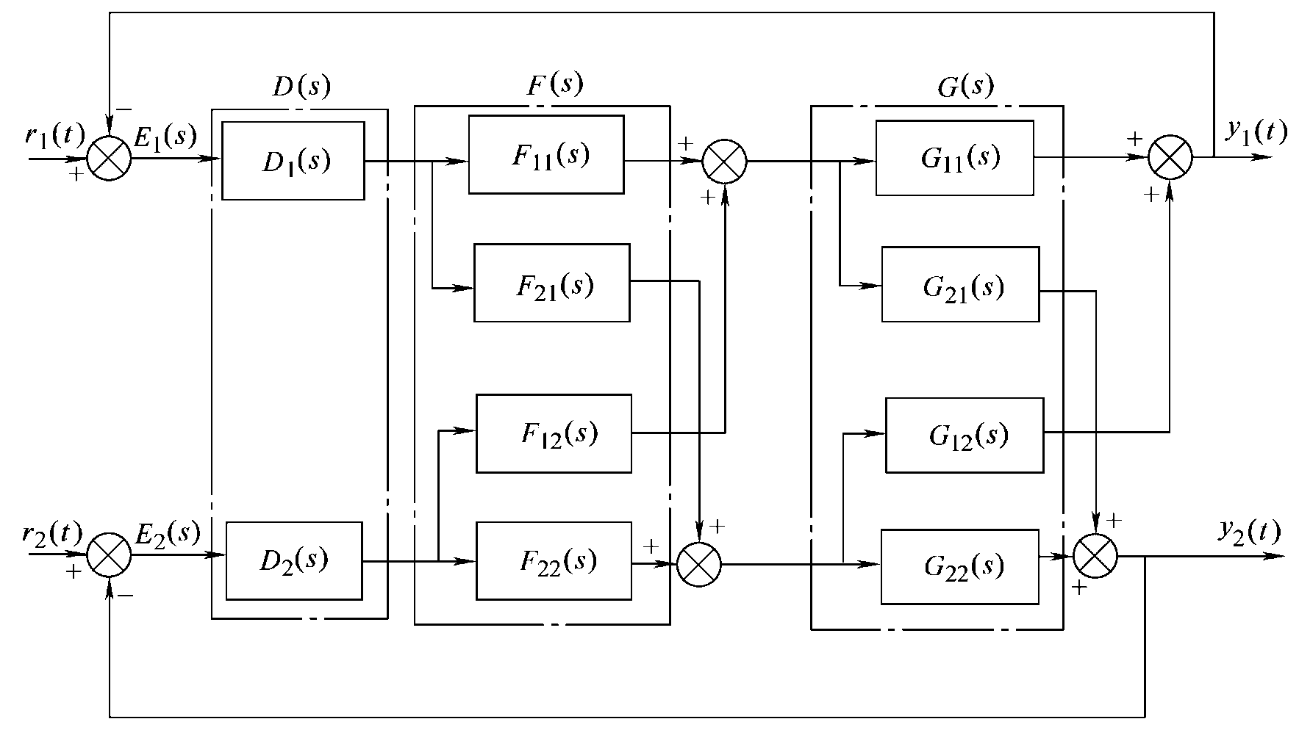
常规与复杂控制技术（四）
串级控制（原理）
前馈-反馈控制（原理）
解耦控制（原理）

Slide 29
第六章 计算机控制网络技术
1、控制网络技术基础
网络化控制系统
控制网络特点
控制网络的介质访问控制协议
RS-232C、RS-422/RS485
主从式控制网络原理
2 集散控制系统基本概念（了解）
3 现场总线基本概念（了解）
第七章 计算机控制系统设计与实现（了解）

Slide 30
考试题型
填空题（20分）
计算简答题（10-20分）
大题（60-70分）
分析、计算、设计等

Slide 31
历年考试题型
1、填空题（每空1分，共20分）
例：常见的计算机控制系统过程通道的干扰包括 、 以及长线传输干扰。在传输始端采用 或在传输终端采用 ，可以消除或减少长线传输中的波反射。

Slide 32
2、简答题/计算题
要求：回答一些基本概念，并计算
1）采样的孔径误差计算信号最大频率
2）惯性数字滤波的原理
3）Watchdog抗干扰的原理
4）已知G(s)，求广义脉冲传递函数G(z)
…

Slide 33
[例] 1、什么是孔径时间? 采样保持器的作用是什么? 一个8位A/D转换器的转换精度为0.4%，孔径时间为100μS，如果要求孔径误差在A/D转换器的精度范围内，计算允许转换的正弦波模拟信号的最大频率。
解：
1)孔径时间是指A/D转换器完成1次完整转换所需的时间
2)采样保持器对变化的模拟信号快速采样并保持模拟信号。
3)正弦模拟信号的表达式为：
则在Δt时间内电压变化值ΔV为
根据转换精度要求得到：

Slide 34
[例]已知被控对象为： 采样周期T=1s，求：对象广义的脉冲传递函数：
解：

Slide 35
3、原理分析与计算题
根据一些基本原理，进行分析计算
1）A/D转换工作原理分析（逐次比较A/D转换原理分析，计算）
2）D/A转换工作原理分析（权电阻网络电路分析，计算）

Slide 36
以4位A/D转换器把模拟量9转换为二进制数1001为例，说明逐次逼近式A/D转换器的工作原理。
逐位逼近式A/D转换原理图

Slide 37
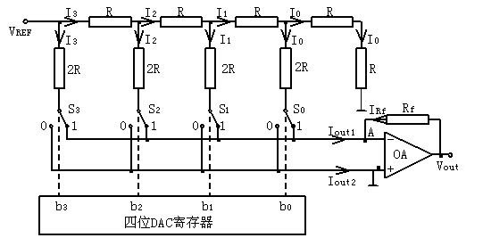
例：下图为4位D/A转换的原理图，推导出数字量到模拟量的转换表达式。若V_{REF} = 5.12V，Rf = R，求数字量9对应的模拟量V_{OUT}

Slide 38
二进数D_{n-1}D_{n-2}…D₀来控制开关S_{n-1}S_{n-2}…S₀的方向。D_{i}=1，则该路加权电阻与电流输出端I_{OUT1}连通；
D_{i}=0，则该路加权电阻与电流输出端I_{OUT2}连通；
由于I_{OUT2} 接地，I_{OUT1}为虚地，则
流过各路的电流依次为：

Slide 39
I_{OUT1}端输出的总电流是置“1”各路电流的总和；
I_{OUT2}端输出的总电流是置“0”各路电流的总和；
输出电压除了与输入的二进制数有关，还与运算放大器的反馈电阻 R_{f}以及基准电压V_{REF}有关。

Slide 40
4、电路分析题
1）模拟输入通道
2）模拟输出通道

Slide 41
例：
1、简述模拟量输入通道的主要组成及功能。
2、某多路温度采集系统原理图如下，给出采集8路模拟量的端口地址，结合电路图简要说明采集模拟量AI3计算机工作过程。
3、某通道的温度变化范围为1000℃～2000℃，经温度变送器变换为1～5V电压送至ADC0809的输入范围为0～5V。当AD转换结果为80H，此时温度为多少度?

Slide 42
[例]
1、图中DAC0832与单片机采用的是什么接口连接方式？
2、推导模拟量Vout的表达式（假定数字量为D）。D=80H时，Vout=？
3、若要求实现单缓冲单极0~5V电压输出方式，试设计完成相应电路。

Slide 43
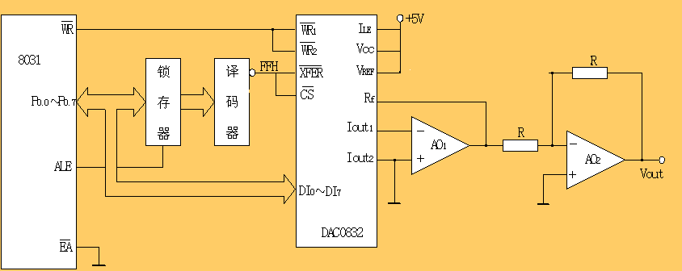
1）略
2）
D=80H代入上式得到：Vout=0
3）

Slide 44
5、圆弧/直线插补
1)第一象限直线插补
2)第一象限圆弧插补（顺圆/逆圆）

Slide 45
加工第一象限直线OA，起点O(0,0)，终点A(5,3)。要求：
（1）按逐点比较法插补进行列表计算；
（2）作出走步轨迹图，并标明进给方向和步数。
解：
坐标进给的总步数
Nxy=|5-0| +|3-0|=8，xe=5，ye=3，F0=0。
插补计算过程如表，走步轨迹如图。

Slide 46
步数 | 偏差判别 | 坐标进给 | 偏差计算 | 终点判断
0（起点） |  |  | F₀=0 | N_{xy}=8
1 | F₀=0 | +x | F₁= F₀-y_{e}=-3 | N_{xy}=7
2 | F₁<0 | +y | F₂= F₁+x_{e}=2 | N_{xy}=6
3 | F₂>0 | +x | F₃= F₂-y_{e}=-1 | N_{xy}=5
4 | F₃<0 | +y | F₄= F₃+x_{e}=4 | N_{xy}=4
5 | F₄>0 | +x | F₅= F₄-y_{e}=1 | N_{xy}=3
6 | F₅>0 | +x | F₆= F₅-y_{e}=-2 | N_{xy}=2
7 | F₆<0 | +y | F₇= F₆+x_{e}=3 | N_{xy}=1
8 | F₇>0 | +x | F₈= F₇-y_{e}=0 | N_{xy}=0

Slide 47
加工第一象限逆圆弧AB，起点A(5,0)，终点B(0,5)。要求：
（1）按逐点比较法插补进行列表计算；
（2）作出走步轨迹图，并标明进给方向和步数。
解：
坐标进给的总步数
Nxy=|5-0| +|5-0|=10，F0=0。
插补计算过程如表，走步轨迹如图。

Slide 48
步数 | 偏差判别 | 坐标进给 | 偏差计算 | 坐标计算 | 终点判断
起点 |  |  | F₀=0 | x₀=5,y₀=0 | N_{xy}=10
1 | F₀=0 | -x | F₁=F₀-2x₀+1=-9 | x₁=x₀-1=4,y₁=0 | N_{xy}=9
2 | F₁<0 | +y | F₂=F₁+2y₁+1=-8 | x₂=4,y₂=y₁+1=1 | N_{xy}=8
3 | F₂<0 | +y | F₃=F₂+2y₂+1=-5 | x₃=4,y₃=y₂+1=2 | N_{xy}=7
4 | F₃<0 | +y | F₄=F₃+2y₃+1=0 | x₄=4,y₄=y₃+1=3 | N_{xy}=6
5 | F₄=0 | -x | F₅=F₄-2x₄+1=-7 | x₅=x₄-1=3,y₅=3 | N_{xy}=5
6 | F₅<0 | +y | F₆=F₅+2y₅+1=0 | x₆=3,y₆=y₅+1=4 | N_{xy}=4
7 | F₆=0 | -x | F₇=F₆-2x₆+1=-5 | x₇=x₆-1=2,y₇=4 | N_{xy}=3
8 | F₇<0 | +y | F₈=F₇+2y₇+1==4 | x₈=2,y₈=y₇+1=5 | N_{xy}=2
9 | F₈>0 | -x | F₉= F₈-2x₈+1=1 | x₉=x₈-1=1,y₉=5 | N_{xy}=1
10 | F₉>0 | -x | F₁₀= F₉-2x₉+1=0 | x₁₀=x₉-1=0,y₁₀=5 | N_{xy}=0

Slide 49
6、数字控制器的模拟化设计与实现
1）一般数字控制器设计（双线性、前向差分、后向差分）
2）PID控制的设计与实现

Slide 50
例：已知模拟PID调节器的传递函数为
试用双线性法写出相应数字控制器的位置型和增量型控制算式，设采样周期T=0.2s。并画出程序框图。能否用前向差分法进行离散化？
答: 解法一(采用双线性变换):
位置式：
增量式：

Slide 51
7、数字控制器的离散化设计
1）最小拍控制器设计
2）无波纹控制器设计
3）达林算法

Slide 52
例、已知被控对象广义对象的脉冲传递函数为：
采样周期T=1s，输入为单位阶跃输入。
1、设计最少拍无纹波控制器D(z)
2、给出该控制器的差分表达式，求控制信号u(k)稳态值
3、计算输出响应y(k)，系统经过多少拍进入稳态？
解：G(z)中包含z⁻¹和零点-0.718。根据无波纹控制的要求有：
为了实现最小拍控制，进一步有：

Slide 53
最少拍无纹波控制器D(z)为:
2)由D(z)得到：
该控制器的差分表达式为，
对于阶跃输入，控制器的输出为：
u(k)稳态值为0

Slide 54
3）可以得到：
系统经过2拍进入稳态

